Slide 1

2026年 秋季学期
操作系统课程实验
——从0到1的小型内核实现

Slide 2
lab-0 实验简介与环境配置
我们要做什么
为什么做这个
你需要知道的事
实验环境配置
你应该学习的前置知识

Slide 3
1. 我们要做什么
我们要做一件很酷的事情——从0到1开发一个小型操作系统内核。
没概念？就是写一个程序，不过它应该比你接触过的任何程序都更加复杂和强大。
什么叫从0到1？你不需要改动任何人写的代码，你面对的是一张白纸。
我知道，我们写的C语言算法题就是这样！不，在这里你几乎不能调用任何库。
不调用库函数怎么编程？连打印字符串都做不到！不必担心，做完lab-1就能了……
我们真的要平地起高楼吗？毫无头绪啊！两个好消息：①助教会通过实验文档给你建立逻辑框架（虽然不一定足够完善清晰）②你可以看到隔壁高楼建完的样子—xv6
从易于理解的角度出发，我们研究的是：如何从0开始建立一个类似xv6的OS内核
注：你可以参考的xv6版本是xv6-riscv 2020版，包括代码、文档、其他人的解析

Slide 4
2. 为什么做这个
回答很简单：因为你是没有经验的初学者，做一个简单的demo是很好的学习路径。
学操作系统，就去写一个小型操作系统；学体系结构，就去搭一个小型CPU；学编译原理，就去写一个小型编译器……在计算机系统领域，这是一种通用策略。
具体来说，你会有如下收获：
对操作系统的运行机制和常见策略形成深刻理解
清楚一些常见操作背后的魔法，例如malloc、printf、exit等
从单文件算法编程走向多文件系统编程
理解软件开发的流程和思想，显著提升工程能力
初步了解git、makefile、qemu、gdb等实用工具
更强的心理韧性，面对失败百折不挠（我不敢对你保证）

Slide 5
3. 你需要知道的事
中期check
最终check
在16周的时间内完成9个实验
1
2
3
4
5
6
7
8
9
10
11
12
13
14
15
16
lab-0
lab-1
lab-2
lab-3
lab-4
lab-5
lab-6
lab-7
lab-8
lab-9
为什么这么设计？
尽量保障时间弹性，我们只检查两次
如果遇到放假，实验会正常发布，但是实验课的讲解延后一周
如果大家普遍做不完，检查点可以延后
助教会在2个Checkpoint检查你的代码仓库，具体包括：
git 提交记录 → 规律稳定的提交、不存在抄袭等异常行为
文档 → 本次实验的完成度、对本次实验的理解、清晰可读
代码 → 符合规范的代码、有必要的注释、能通过测试

Slide 6
3. 你需要知道的事
中期check
最终check
在16周的时间内完成9个实验
1
2
3
4
5
6
7
8
9
10
11
12
13
14
15
16
lab-0
lab-1
lab-2
lab-3
lab-4
lab-5
lab-6
lab-7
lab-8
lab-9
实验内容大致分为如下几个阶段
阶段 | 实验内容
基础设施 | Lab1 机器启动、Lab2 内存管理、Lab3 中断与异常
进程系统 （开始进入spec coding） | Lab4 第一个用户进程、Lab5 系统调用与用户虚拟内存、Lab6 调度与生命周期
文件系统 | Lab7 磁盘与缓冲、Lab8 inode/dentry/path、Lab9 文件管理和Shell

Slide 7
3. 你需要知道的事
我们要求学生单人组成队伍：
助教会建立一个共享文档
填写“姓名、代码仓库链接、实验完成度（0 ~ 9）”
关于答疑：
1. 助教会建立一个实验交流群，供学生互相讨论实验中遇到的问题 + 反映实验的代码、测试、文档中不清楚/不完善/错误的地方
2. 线下答疑时间：周二实验课 + 周二晚上18:00 ~ 21:00（理科大楼 B230最里面的一排）
注：答疑时间可能会修改，如有修改会及时通知大家

Slide 8
3. 你需要知道的事
实验的基本原则：
开源但是不要抄袭：所有小队的线上仓库设为公开，地址填入共享文档，大家可以很方便地查看其他组的代码、文档、进展。我们希望以此帮助和激励能力薄弱的小组；但是请不要抄袭，你的每次提交都有记录，如果助教第一次发现异常会进行警告并扣分，第二次发现异常实验最终得分不会超过60。
参考但是不要复制：xv6的原版实现是所有小队的共同参考依据，但请不要复制它的代码。一方面，直接复制无法完成实验要求；另一方面，你会错过很好的学习机会。因此，我们建议你阅读代码、理解逻辑、自己动手实现。
尽力而为：坦诚地说，我们的实验是具有挑战性和选拔性的，我们希望找到真正热爱操作系统的人。对于能力平凡/不感兴趣的同学，尽力而为完成实验即可，我们会综合考虑多方因素并给出合理的分数（较高的基础分 + 可控的分差）。
作品而非作业：全部实验完成后，你会实现一个作品作为这门课的纪念 / 深造道路的敲门砖。因此，好好对待你的代码，认真完成你的内核，而不是写完作业就完了。

Slide 9
4. 实验环境配置
xv6-riscv
操作系统（软件）
qemu
xv6-riscv
Ubuntu
硬件/模拟硬件
qemu
VMware
xv6-riscv
Ubuntu
Windows / MacOS / HarmonyOS
开发板
你的笔记本
你的笔记本
符合直觉。
不太常见？
太抽象了！
VMware Workstation pro 17
Ubuntu 22.04
qemu 5.1.0
xv6-riscv-2020
注：我们的默认实验环境配置面向的是Windows系统并使用Vmware创建虚拟机的同学。
如果你需要使用WSL（Windows自带的Linux系统）或者你是mac系统的话我推荐你借鉴下面这个博客进行实验配置。
https://blog.csdn.net/qq_40029067/article/details/136367397
我们的教程基于第三种运行环境
核心软件版本：

Slide 10
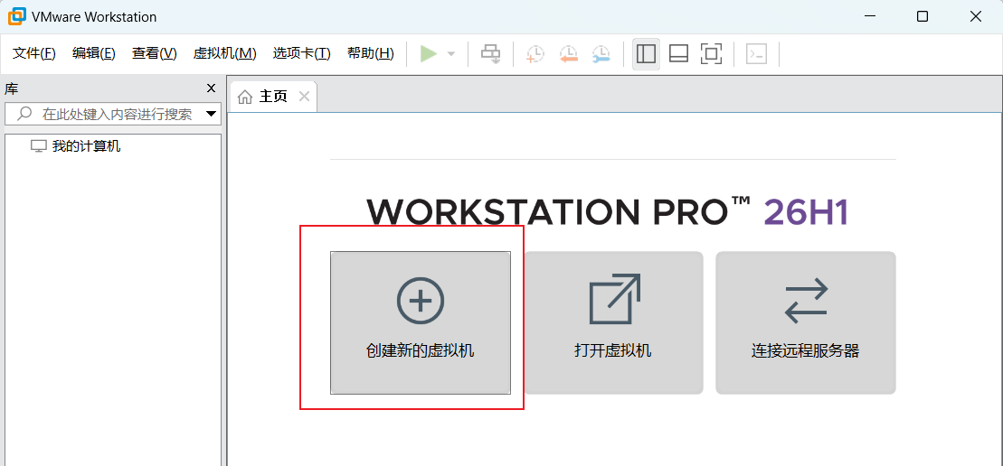
4. 实验环境配置
你现在需要做的事情： 配环境（此教程仅供参考，你可以按照自己的习惯配置其他等价的环境（例如WSL或者本地环境）
1.下载虚拟机VMware Workstation pro 17
官网：
https://www.vmware.com/products/desktop-hypervisor/workstation-and-fusion
或者：我们这里提供安装包（官网有点麻烦）
2.下载 Ubuntu 22.04
官网：
（有点慢）
https://releases.ubuntu.com/jammy/
或者：我们这里提供u盘 （也不快）
3.在VMware上部署Ubuntu
注：此后配置细节请参考配套的Word文档！（写的很详细，请一步一步点击鼠标）

Slide 11
5. 你应该学习的前置知识
Git 与 Gitee：学习git的简单用法，在gitee上建立一个公开的空白的代码仓库，它需要包含一个README文件用于介绍你的小组成员和你的项目，当然也可以包括.gitignore和许可证（线上仓库最晚在第二周内建好）
README：学习简单的Markdown语法，以后你写文档会用得上。
Makefile与程序编译：能够在AI的帮助下熟悉Makefile的工作原理，以及背后的程序编译、链接、运行的基本原理
基于C语言的包括多个源文件的项目：理解多个.c、.h、.S等各种类型源文件是如何协作的
Linux命令行：在AI的帮助下熟悉Linux环境下的常用命令，理解Linux系统的基本概念
xv6-riscv：对xv6的原理建立初步认识，学习编译和运行xv6，探索它的玩法
https://gitee.com/christinaaa/ecnu-oslab-2026-task（实验仓库链接）
本实验最后需要将内核移植到开发板上，型号不做限制，感兴趣的同学可以自行先购买，我们也会在后续提供固定型号的开发板（VisionFive2），可以先行了解相关知识并做准备
本实验不限定架构与编程语言，你也可以挑战使用其他语言（Rust）或架构（arm64）等
未来的16周注定不轻松，早点开始，玩得开心！

